Slide 1
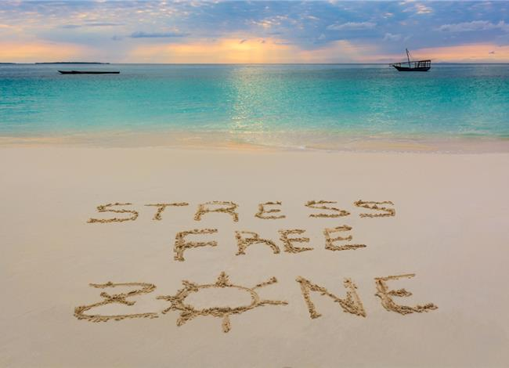
ΕΘΝΙΚΗ ΣΧΟΛΗ ΔΗΜΟΣΙΑΣ ΥΓΕΙΑΣ-Τομέας Δημόσιας & Διοικητικής Υγιεινής
ΥΠΟΥΡΓΕΙΟ ΥΓΕΙΑΣ
ΤΕΧΝΙΚΕΣ ΧΑΛΑΡΩΣΗΣ ΓΙΑ ΤΗΝ ΠΡΟΛΗΨΗ ΚΑΙ ΤΟΝ ΕΛΕΓΧΟ ΤΟΥ ΣΤΡΕΣ
Για μαθητές/τριες Γυμνασίου & Λυκείου
ΑΓΩΓΗ ΥΓΕΙΑΣ 2018

Slide 2
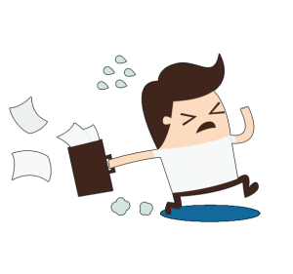
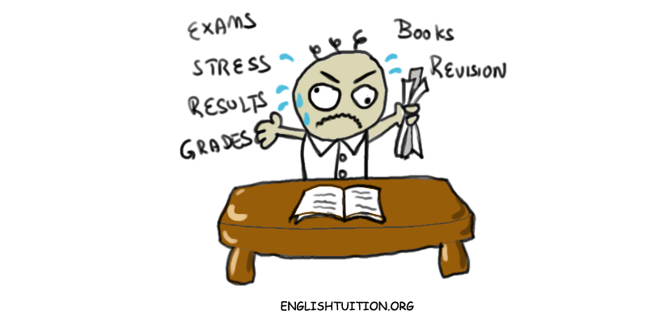
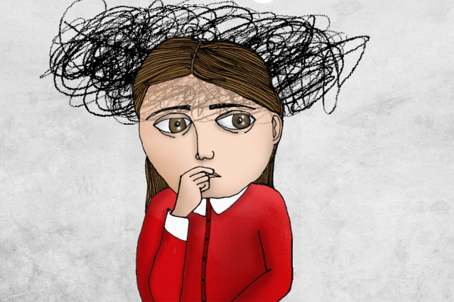
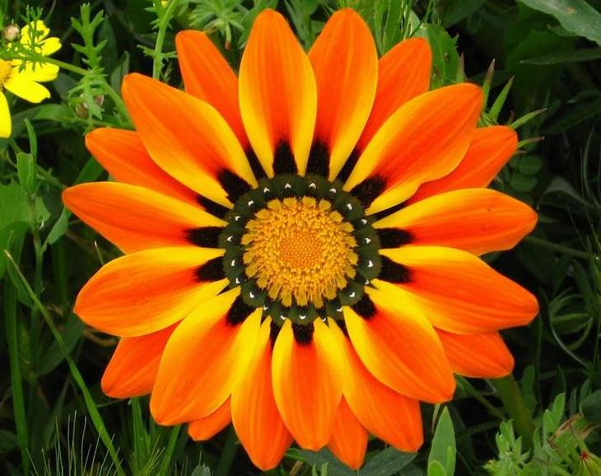
ΕΝΟΤΗΤΕΣ
Τι είναι το στρες;
Δημιουργικό και παθολογικό στρες
Συμπτώματα του στρες
Καταστάσεις/συμπεριφορές που μπορεί να κρύβουν στρες
Τρόποι και τεχνικές διαχείρισης του στρες
Ειδικές τεχνικές πρόληψης και διαχείρισης του στρες
- Διαφραγματική Αναπνοή
- Προοδευτική Νευρομυϊκή Χαλάρωση
- Νοερή απεικόνιση

Slide 3
Τι είναι το στρες;
Το στρες, παρόλο που είναι δυσάρεστο συναίσθημα, αποτελεί μια φυσιολογική σωματική και ψυχική αντίδραση του οργανισμού μπροστά σε μια απειλή ή σε ψυχοπιεστικά γεγονότα της ζωής μας.
Στην ουσία, το στρες είναι μία κατάσταση που νιώθουμε (χαρούμενη ή στενάχωρη) επειδή "διαταράσσεται η ησυχία μας" και θα πρέπει να είμαστε στην "τσίτα".
Συχνά χρησιμοποιείται και ο όρος άγχος αντί για στρες. Η αλήθεια είναι ότι οι δύο αυτοί όροι χρησιμοποιούνται εναλλακτικά στην καθημερινή ζωή.
Η διαφορά τους είναι ότι το άγχος είναι εσωτερικό συναίσθημα και μοιάζει περισσότερο με το αίσθημα του φόβου και της ανασφάλειας για το τι μπορεί να συμβεί, ενώ το στρες προκαλείται από εξωτερικούς ψυχοπιεστικούς παράγοντες (π.χ., μία απώλεια, ένα φυσικό φαινόμενο, η απόδοση στο σχολείο, κλπ).

Slide 4
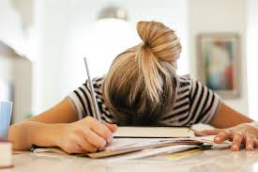
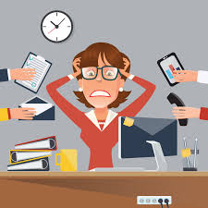
Δημιουργικό στρες και Παθολογικό στρες
Το στρες άλλοτε είναι δημιουργικό και άλλοτε πολύ έντονο που γίνεται παθολογικό.
Το δημιουργικό στρες μας διευκολύνει να αντιμετωπίσουμε τις δύσκολες καταστάσεις της ζωής θέτοντας τον οργανισμό μας σε κατάσταση ετοιμότητας.
Το παθολογικό στρες είναι υπερβολικό σε ένταση σε σχέση με το ερέθισμα, διαρκεί πολύ χρόνο, εμφανίζεται σε καταστάσεις οι οποίες αντικειμενικά δεν εμπεριέχουν κίνδυνο ή απειλή. Το παθολογικό στρες είναι βασανιστικό για το άτομο και συνοδεύεται από σωματικά, ψυχολογικά και συμπεριφορικά συμπτώματα, όπως φαίνεται στην επόμενη διαφάνεια.
http://www.stresssociety.gr/el/stress-management/healthy/paidia-efiboi.html

Slide 5
ΣΥΝΗΘΗ ΣΥΜΠΤΩΜΑΤΑ ΣΤΡΕΣ
ΣΩΜΑΤΙΚΑ ΣΥΜΠΤΩΜΑΤΑ Παθολογικού στρες | ΨΥΧΟΛΟΓΙΚΑ ΣΥΜΠΤΩΜΑΤΑ Παθολογικού στρες | ΣΥΜΠΤΩΜΑΤΑ ΣΥΜΠΕΡΙΦΟΡΑΣ Παθολογικού στρες
Εφίδρωση | Στενοχώρια | Παρορμητικότητα
Τρέμουλο χεριών | Ανησυχία | Αναποφασιστικότητα
Σφιγμένοι μύες | Ενοχές | Τρίξιμο δοντιών και δάγκωμα νυχιών
Συχνουρία/διάρροια | Εκνευρισμός | Απώλεια χιούμορ
Ξηροστομία | Θλίψη | Επιθετικότητα
Δυσκολία στον ύπνο | Σύγχυση | Όχι απόλαυση από πράγματα που απολαμβάναμε παλιότερα
Πονοκέφαλος | Θυμός | Αποφυγή καθηκόντων που προκαλούν άγχος
Διαρκές αίσθημα κούρασης | Γρήγορη εναλλαγή συναισθημάτων | Έλλειψη οργάνωσης
Αίσθηση δυσκολίας στην αναπνοή | Έντονη ανησυχία για το μέλλον | Υπερβολικές απαιτήσεις από τους άλλους
Ταχυπαλμία |  | Απρόβλεπτες ή υπερβολικές αντιδράσεις

Slide 6
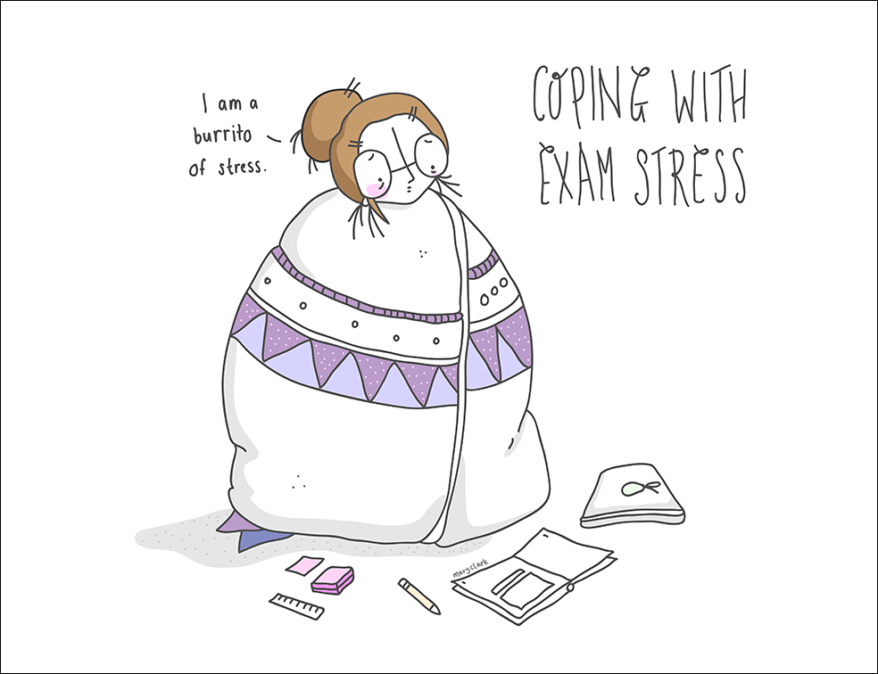
Εσάς παιδιά τι σας δημιουργεί στρες;
Απαντήσεις

Slide 7
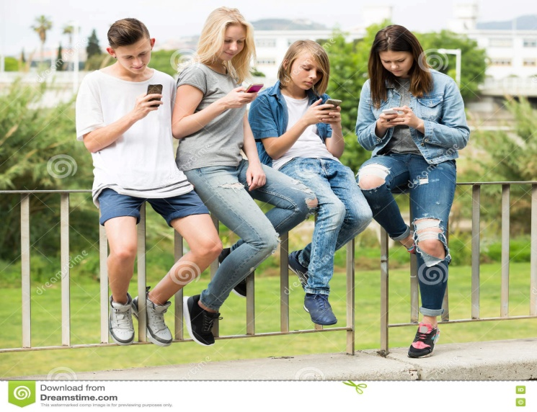
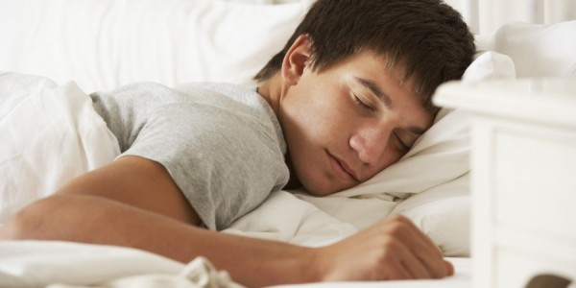
Καταστάσεις/συμπεριφορές που μπορεί να κρύβουν στρες
Υπερβολικός χρόνος στην οθόνη
(τηλεόραση, κινητό, tablets, κλπ)
Υπερβολική ή ελλιπής κατανάλωση τροφής
Κατανάλωση τροφών με υψηλά λιπαρά
Ύπνος περισσότερο ή λιγότερο του
κανονικού
Απομάκρυνση από φίλους
Αποφυγή επίλυσης των προβλημάτων
Πρώϊμη έναρξη σεξουαλικών σχέσεων
http://www.matrix24.gr/2015/02/

Slide 8
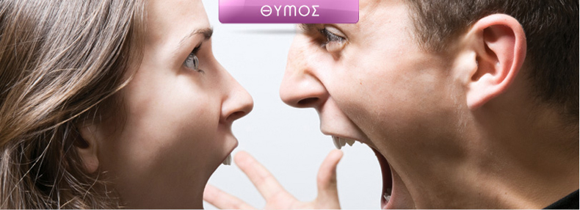
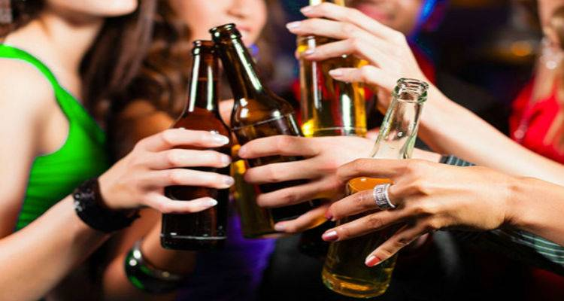
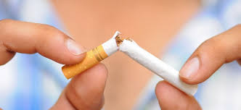
Καταστάσεις/συμπεριφορές που μπορεί να κρύβουν στρες
Ξέσπασμα σε άλλους
Βίαιες συναισθηματικές αντιδράσεις
Έναρξη ή αύξηση καπνίσματος
Κατανάλωση αλκοόλ
Χρήση ναρκωτικών ουσιών
http://www.psy-therapy.gr/
http://www.limnosfm100.gr/ugeia
http://www.pathfinder.gr/stories/4231417/kapnisma

Slide 9
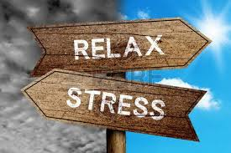
Εσείς τι κατεύθυνση θα ακολουθήσετε;

Slide 10
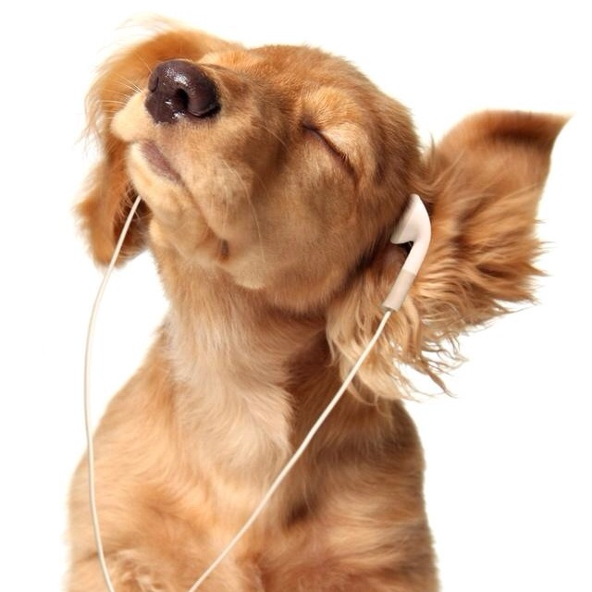
ΤΡΟΠΟΙ ΠΡΟΛΗΨΗΣ ΚΑΙ ΔΙΑΧΕΙΡΙΣΗΣ ΤΟΥ ΣΤΡΕΣ
ΤΡΟΠΟΙ
Υγιεινή διατροφή
Σωματική άσκηση, ομαδικά παιχνίδια, σπορ
Περπάτημα, τρέξιμο
Παρέα με φίλους
Δραστηριότητες ελεύθερου χρόνου
Μουσική
Διασκέδαση
Διάβασμα βιβλίων
Ζωγραφική / σχέδιο
Γράψιμο ιστοριών / ποιημάτων
Χόμπι
Άλλο

Slide 11
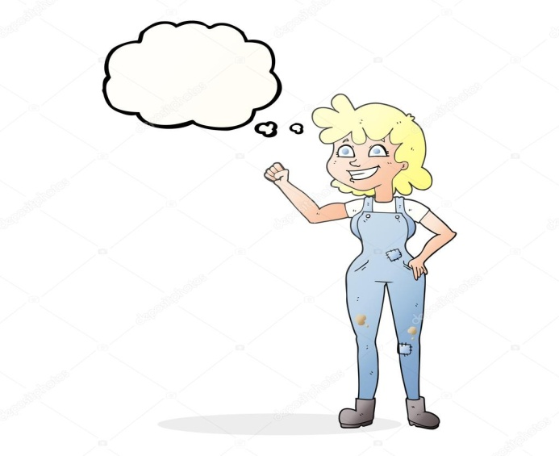
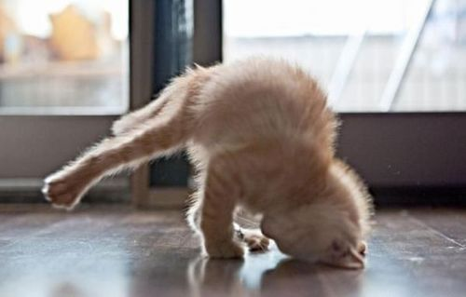
ΤΕΧΝΙΚΕΣ ΠΡΟΛΗΨΗΣ ΚΑΙ ΔΙΑΧΕΙΡΙΣΗΣ ΤΟΥ ΣΤΡΕΣ
ΤΕΧΝΙΚΕΣ
Καλή διαχείριση του χρόνου
Θέσπιση στόχων
Βαθιές αναπνοές
Ασκήσεις χαλάρωσης των μυών
Ζεστό μπάνιο ή ντους
Θετική σκέψη
Επαναδόμηση των σκέψεων
Διαλογισμός (έλεγχος του νου)
Προσευχή
Νοερή απεικόνιση
Άλλο

Slide 12
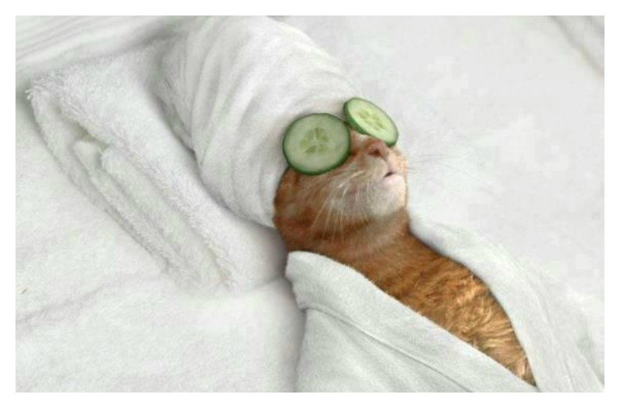
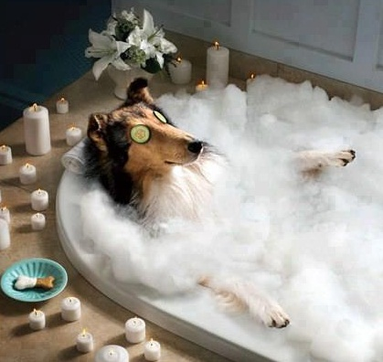
Τι κάνεις; …… Χαλαρώνωωωωωωω
https://www.pcsteps.gr/143

Slide 13
ΕΙΔΙΚΕΣ ΤΕΧΝΙΚΕΣ ΠΡΟΛΗΨΗΣ ΚΑΙ ΔΙΑΧΕΙΡΗΣΗΣ ΤΟΥ ΣΤΡΕΣ
Υπάρχουν επίσης ειδικές, απλές, εύκολες και ακίνδυνες τεχνικές που μπορούμε να χρησιμοποιούμε στην καθημερινότητα .
Δεν υπάρχει μια τεχνική κατάλληλη για όλους. Ο καθένας, αφού τις δοκιμάσει, μπορεί να εφαρμόζει την τεχνική / τις τεχνικές που του ταιριάζουν.
Είναι σημαντικό οι τεχνικές που επιλέγουμε να είναι ευχάριστες, εύκολες στην εφαρμογή και αποτελεσματικές ως προς τον έλεγχο του στρες.

Slide 14
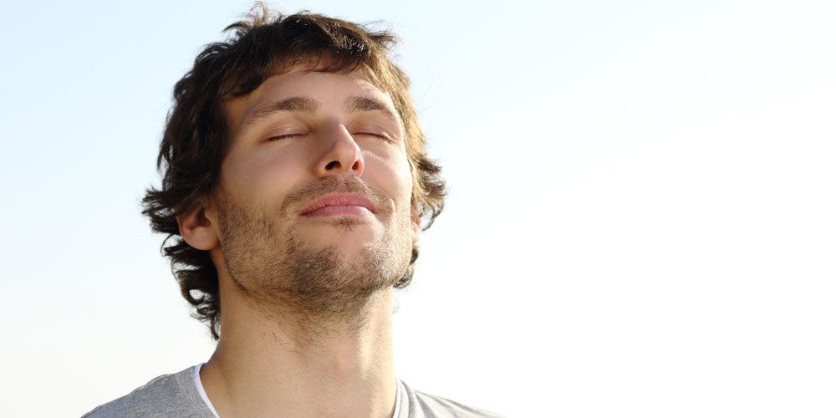
Α) ΤΕΧΝΙΚΗ ΤΗΣ ΔΙΑΦΡΑΓΜΑΤΙΚΗΣ ΑΝΑΠΝΟΗΣ
Η τεχνική της διαφραγματικής αναπνοής είναι μια τεχνική που χρησιμοποιείται για χαλάρωση από τα πανάρχαια χρόνια και ξεκίνησε από τους Ανατολικούς πολιτισμούς. Σήμερα εφαρμόζεται ευρέως, σε πολλά πλαίσια (ατομικά, ομάδες, σχολεία, ασθενείς), προκειμένου να βοηθήσει τα άτομα να χαλαρώνουν. Για να διαπιστώσει όμως κάποιος τα μακροπρόθεσμα
ευεργετικά οφέλη της τεχνικής,
θα πρέπει να την
εφαρμόζει μία με δύο φορές
την ημέρα για αρκετό χρονικό
διάστημα.

Slide 15
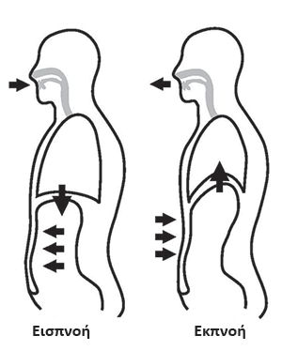
ΤΕΧΝΙΚΗ ΤΗΣ ΔΙΑΦΡΑΓΜΑΤΙΚΗΣ ΑΝΑΠΝΟΗΣ
ΒΑΣΙΚΕΣ ΑΡΧΕΣ ΤΗΣ ΤΕΧΝΙΚΗΣ
Εισπνέουμε αέρα ρουφώντας από τη μύτη, βαθιά και αργά, φουσκώνοντας την κοιλιά μας προς τα έξω (η κοιλιά φουσκώνει επειδή το διάφραγμα μετακινείται προς τα κάτω και πιέζει το στομάχι μας)
Κρατάμε για λίγο τον αέρα
Στη συνέχεια εκπνέουμε αργά, από το στόμα. Η εκπνοή πρέπει να κρατάει λίγο πάρα πάνω από την εκπνοή.
Ποτέ δεν πρέπει να ζορίζετε την αναπνοή σας. Αναπνέετε τόσο αργά και βαθιά όσο νιώθετε άνετα και ευχάριστα.
http://www.yogahouse.gr/exhalation

Slide 16
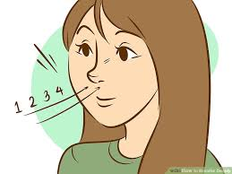
ΤΕΧΝΙΚΗ ΤΗΣ ΔΙΑΦΡΑΓΜΑΤΙΚΗΣ ΑΝΑΠΝΟΗΣ- ΟΔΗΓΙΕΣ
Καθίστε στις θέσεις σας όσο πιο χαλαρά και αναπαυτικά μπορείτε και κλείστε για λίγο τα μάτια σας.
Ακουμπήστε τις παλάμες σας πάνω στο στομάχι σας, λίγο πάνω από τον αφαλό σας, έτσι που να καταλαβαίνετε το διάφραγμα σας που ανεβοκατεβαίνει με κάθε σας εισπνοή και εκπνοή.
Χαλαρώστε.
Εισπνεύστε αέρα ρουφώντας από τη μύτη, βαθιά και αργά, φουσκώνοντας την κοιλιά σας προς τα έξω (Αν θέλετε μπορείτε να μετρήσετε αργά μέχρι το 4).

Slide 17
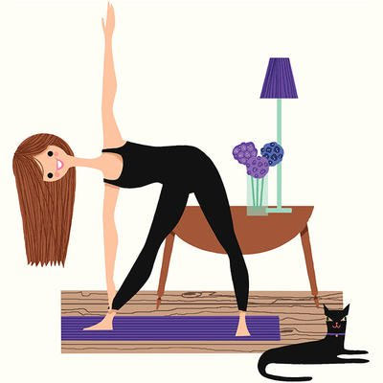
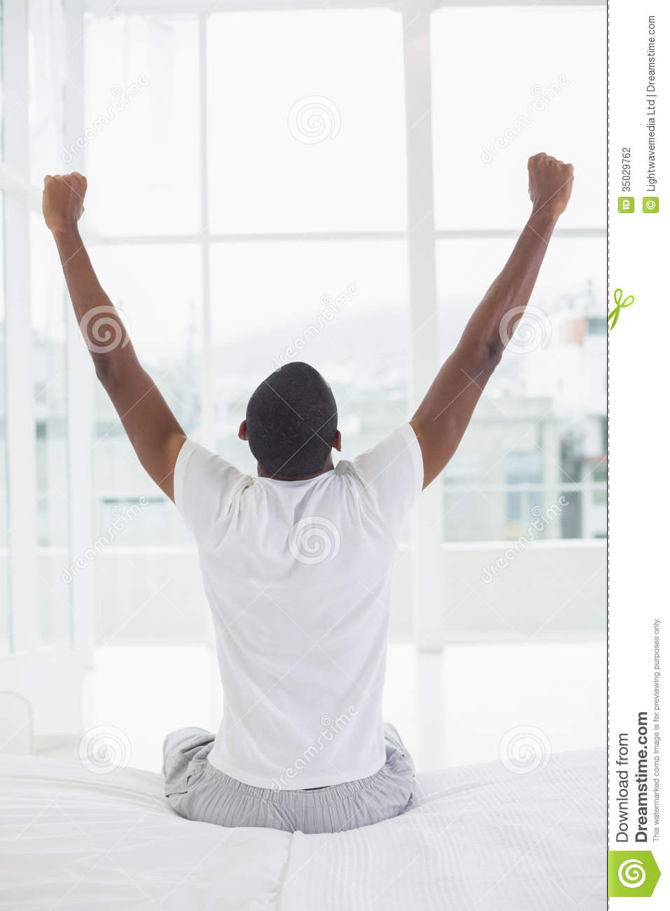
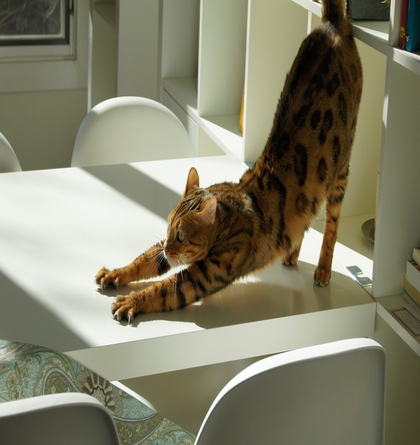
ΤΕΧΝΙΚΗ ΤΗΣ ΔΙΑΦΡΑΓΜΑΤΙΚΗΣ ΑΝΑΠΝΟΗΣ-ΟΔΗΓΙΕΣ
Κρατήστε για λίγο τον αέρα (Μπορείτε να μετρήσετε αργά μέχρι το 2).
Εκπνεύστε αργά, από το στόμα, βγάζοντας τον αέρα πρώτα από την κοιλιά (Μετρήστε αργά μέχρι το 6).
Επαναλαμβάνουμε τα παραπάνω βήματα 5 φορές.
Μετά τις 5 επαναλήψεις, χαλαρώνουμε για ένα-δύο λεπτά και κατόπιν τεντωνόμαστε αργά, για να επιστρέψουμε σιγά-σιγά στην εγρήγορση.

Slide 18
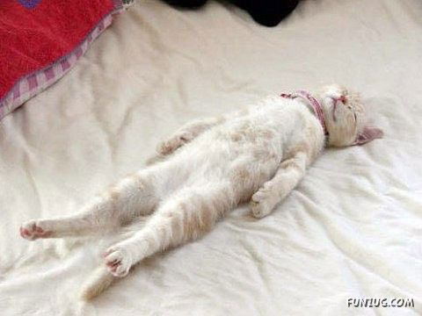
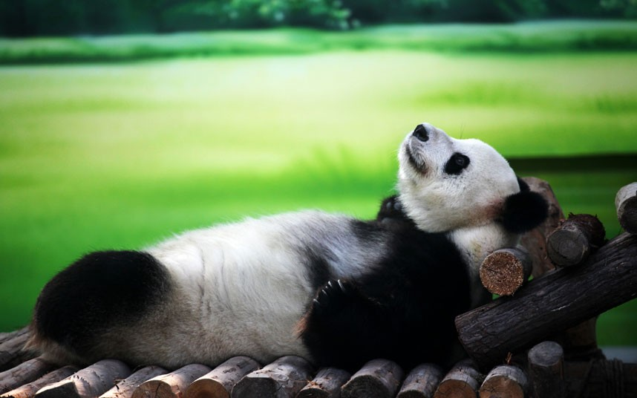
ΤΕΧΝΙΚΗ ΤΗΣ ΔΙΑΦΡΑΓΜΑΤΙΚΗΣ ΑΝΑΠΝΟΗΣ
Η τεχνική αυτή είναι χρήσιμο να γίνεται τουλάχιστον δύο φορές την ημέρα κάνοντας 5 αναπνοές. Μπορείτε προοδευτικά να αυξήσετε τον αριθμό των αναπνοών.
Μπορείτε να κάνετε την τεχνική και ξαπλωμένοι.

Slide 19
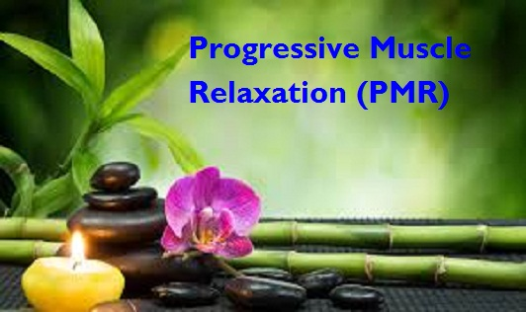
Β) ΤΕΧΝΙΚΗ ΤΗΣ ΠΡΟΟΔΕΥΤΙΚΗΣ ΝΕΥΡΟΜΥΪΚΗΣ ΧΑΛΑΡΩΣΗΣ
Είναι μια τεχνική που χρησιμοποιείται για την επίτευξη βαθιάς χαλάρωσης. Πρωτοεμφανίστηκε το 1930 και από τότε εφαρμόζεται ευρέως σε πολλά πλαίσια (ατομικά, ομάδες, σχολεία, ασθενείς) με ευεργετικά αποτελέσματα. Περιλαμβάνει σφίξιμο και χαλάρωση, διαδοχικά, σε διαφορετικές μυϊκές ομάδες του σώματος. Δεν υπάρχουν περιορισμοί ή απαγορεύσεις στην άσκηση της Προοδευτικής Νευρομυϊκής Χαλάρωσης, εκτός από την περίπτωση που οι μυϊκές ομάδες έχουν τραυματιστεί.

Slide 20
ΤΕΧΝΙΚΗ ΤΗΣ ΠΡΟΟΔΕΥΤΙΚΗΣ ΝΕΥΡΟΜΥΪΚΗΣ ΧΑΛΑΡΩΣΗΣ
ΟΔΗΓΙΕΣ
Καθίστε όσο πιο χαλαρά και αναπαυτικά μπορείτε.
Χαλαρώστε
Σπρώξτε τις πατούσες σας προς τα κάτω σφίγγοντας τα πόδια σας. Πιο δυνατά, κρατήστε το σφίξιμο (μετρήστε αργά από μέσα σας μέχρι το 5 και μετά χαλαρώστε). Επαναλάβετε άλλη μια φορά και χαλαρώστε.
Σπρώξτε τους μηρούς σας (τα πόδια πάνω από τα γόνατα) προς τα μέσα ακουμπώντας με δύναμη τα πόδια μεταξύ τους και σφίξτε. Πιο δυνατά, κρατήστε το σφίξιμο (μετρήστε αργά από μέσα σας μέχρι το 5 και μετά χαλαρώστε). Επαναλάβετε άλλη μια φορά και χαλαρώστε.

Slide 21
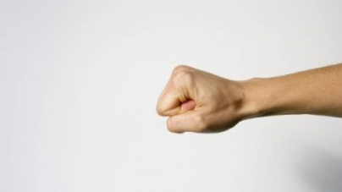
ΤΕΧΝΙΚΗ ΤΗΣ ΠΡΟΟΔΕΥΤΙΚΗΣ ΝΕΥΡΟΜΥΪΚΗΣ ΧΑΛΑΡΩΣΗΣ
8. Σπρώξτε τους μυς της κοιλιάς, σαν να τη φουσκώνετε προς τα έξω και σφίξτε. Πιο δυνατά, κρατήστε το σφίξιμο (μετρήστε αργά από μέσα σας μέχρι το 5 και μετά χαλαρώστε). Επαναλάβετε άλλη μια φορά και χαλαρώστε.
9. Σφίξτε τις γροθιές σας και τεντώστε τα χέρια σας. Σφίξτε περισσότερο και κρατήστε το σφίξιμο (μετρήστε αργά από μέσα σας μέχρι το 5 και μετά χαλαρώστε). Επαναλάβετε άλλη μια φορά και χαλαρώστε.

Slide 22
ΤΕΧΝΙΚΗ ΤΗΣ ΠΡΟΟΔΕΥΤΙΚΗΣ ΝΕΥΡΟΜΥΪΚΗΣ ΧΑΛΑΡΩΣΗΣ
9. Τεντώστε την πλάτη σας ώστε να πάρει τη μορφή τόξου και κρατήστε το τέντωμα (μετρήστε αργά από μέσα σας μέχρι το 5 και μετά χαλαρώστε). Επαναλάβετε άλλη μια φορά και χαλαρώστε.
10. Ανασηκώστε τους ώμους σας προς τα πάνω και σφίξτε τους. Σφίξτε περισσότερο και κρατήστε το σφίξιμο (μετρήστε αργά από μέσα σας μέχρι το 5 και μετά χαλαρώστε). Επαναλάβετε άλλη μια φορά και χαλαρώστε.
11. Σπρώξτε το κεφάλι σας προς τα πίσω ακουμπώντας στην πλάτη της καρέκλας και σφίγγοντας τους μυς του λαιμού. Σφίξτε περισσότερο και κρατήστε το σφίξιμο (μετρήστε αργά από μέσα σας μέχρι το 5 και μετά χαλαρώστε). Επαναλάβετε άλλη μια φορά και χαλαρώστε.

Slide 23
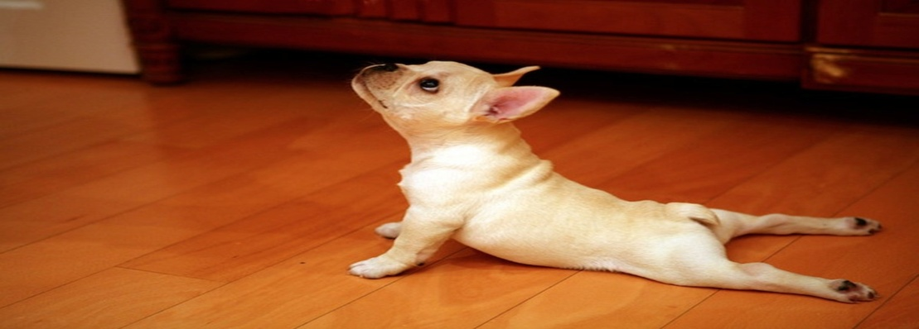
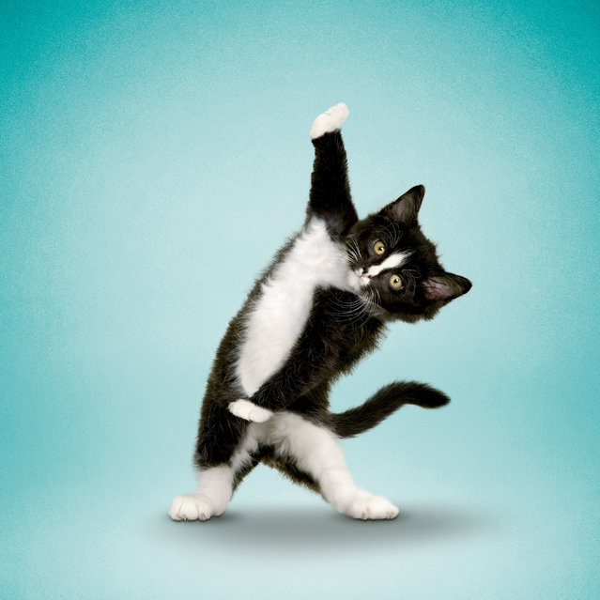
ΤΕΧΝΙΚΗ ΤΗΣ ΠΡΟΟΔΕΥΤΙΚΗΣ ΝΕΥΡΟΜΥΪΚΗΣ ΧΑΛΑΡΩΣΗΣ
12. Σουφρώστε το πρόσωπό σας, κλείστε σφιχτά τα μάτια σας και σφίξτε τα χείλη σας. Σφίξτε περισσότερο τους μυς του προσώπου σας και κρατήστε το σφίξιμο (μετρήστε αργά από μέσα σας μέχρι το 5 και μετά χαλαρώστε). Επαναλάβετε άλλη μια φορά και χαλαρώστε.
13. Σφίξτε ολόκληρο το σώμα σας (πόδια, κοιλιά χέρια, πλάτη ώμους, κεφάλι, πρόσωπο). Σφίξτε περισσότερο και κρατήστε το σφίξιμο (μετρήστε αργά από μέσα σας μέχρι το 5 και μετά χαλαρώστε).
Χαλαρώστε για λίγα λεπτά. Τεντωθείτε αργά για να επιστρέψετε σιγά-σιγά στην εγρήγορση.

Slide 24
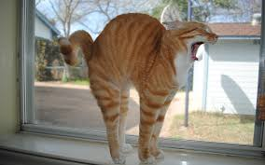
ΤΕΧΝΙΚΗ ΤΗΣ ΠΡΟΟΔΕΥΤΙΚΗΣ ΝΕΥΡΟΜΥΪΚΗΣ ΧΑΛΑΡΩΣΗΣ
Η τεχνική είναι χρήσιμο να γίνεται στο σπίτι, τουλάχιστον δύο φορές καθημερινά.
Όταν νιώθουμε στρες και χρειαζόμαστε γρήγορη χαλάρωση μπορούμε να σφίξουμε ολόκληρο το σώμα μας μαζί και να χαλαρώσουμε οπουδήποτε και αν βρισκόμαστε.

Slide 25
Γ) ΤΕΧΝΙΚΗ ΤΗΣ ΝΟΕΡΗΣ ΑΠΕΙΚΟΝΙΣΗΣ
Σ’ αυτή την τεχνική, φανταζόμαστε μια σκηνή/εικόνα στην οποία νιώθουμε γαλήνη και τη ζούμε με όλες μας τις αισθήσεις.
Μπορούμε να φανταστούμε ότι βρισκόμαστε σε ένα χώρο που έχουμε βιώσει την ηρεμία και τη γαλήνη (πραγματικό μέρος, π.χ. μια όμορφη παραλία, ένα τοπίο της παιδικής μας ηλικίας, ένα πράσινο τοπίο, κλπ). Εάν δεν έχουμε κάποια πραγματική χαλαρωτική εικόνα στο μυαλό μας μπορούμε να χρησιμοποιήσουμε μια φανταστική εικόνα.
Εκεί θα πρέπει να φανταζόμαστε τον εαυτό μας μόνο του και όχι με άλλα πρόσωπα γιατί εάν τύχει να έρθουμε σε διαφωνία ή ρήξη με το άτομο αυτό στο μέλλον, είναι πιθανό να αποσυντονίζεται η χαλάρωση μας.
Καλό είναι να χρησιμοποιούμε πάντα την ίδια εικόνα για τη χαλάρωση μας, όταν βρούμε ποια είναι η κατάλληλη για μας.

Slide 26
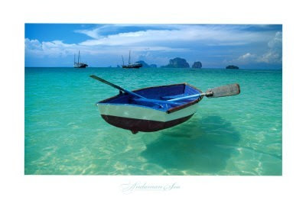
ΤΕΧΝΙΚΗ ΤΗΣ ΝΟΕΡΗΣ ΑΠΕΙΚΟΝΙΣΗΣ
ΟΔΗΓΙΕΣ:
Εδώ θα χρησιμοποιήσουμε για παράδειγμα νοερής απεικόνισης μια παραλία. Όμως ο καθένας μπορεί να βρει τη δική του προσωπική εικόνα (πραγματική ή φανταστική).
Μπορούμε να κάνουμε την τεχνική καθιστοί ή ξαπλωμένοι.
Κλείνουμε τα μάτια μας και αφήνουμε τις σκέψεις που έχουμε να πετάξουν μακριά.
Φανταζόμαστε μια αγαπημένη μας
παραλία και χαλαρώνουμε.
Περπατάμε αργά στην αμμουδιά
Τα πόδια μας βουλιάζουν στη
ζεστή άμμο.
Παρατηρούμε το τοπίο γύρω μας.
Παρατηρούμε τα χρώματα γύρω μας.
Ατενίζουμε το ηλιοβασίλεμα στο βάθος της θάλασσας
Παρατηρούμε τα χρώματα του ορίζοντα καθώς δύει ο ήλιος
Ακούμε τον παφλασμό των κυμάτων στην παραλία

Slide 27
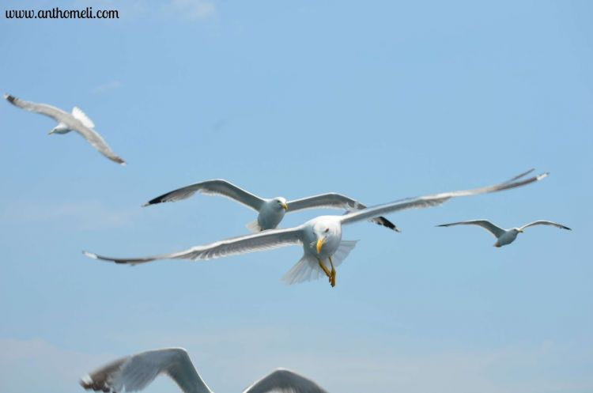
ΤΕΧΝΙΚΗ ΤΗΣ ΝΟΕΡΗΣ ΑΠΕΙΚΟΝΙΣΗΣ
Μυρίζουμε τη μυρωδιά της θάλασσας
Βλέπουμε τους γλάρους να πετάνε
Νιώθουμε το δροσερό νερό στα πόδια μας
Αναπνέουμε το φρέσκο, καθαρό αέρα
Νιώθουμε την αύρα του αέρα στο δέρμα μας
Νιώθουμε την αύρα του αέρα στα μαλλιά μας
Ακούμε τον ήχο του αέρα ανάμεσα στα δέντρα.
Ξαπλώνουμε για λίγο σ’ αυτό το υπέροχο μέρος. Νιώθουμε απέραντη γαλήνη.
Απολαμβάνουμε το αίσθημα της βαθιάς χαλάρωσης που νιώθουμε
Χαλαρώνουμε ακόμα περισσότερο.
Χαλαρώνουμε ακόμα πιο πολύ
Νιώθουμε απέραντη γαλήνη.
Όταν είμαστε έτοιμοι, τεντωνόμαστε, ανοίγουμε απαλά τα μάτια μας και επιστρέφουμε σιγά σιγά στην εγρήγορση.

Slide 28
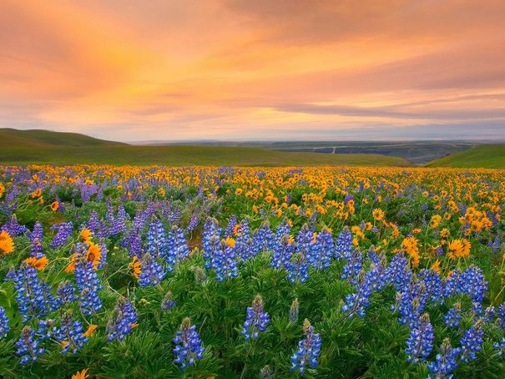
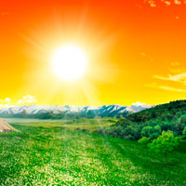
ΟΙ ΤΕΧΝΙΚΕΣ ΧΑΛΑΡΩΣΗΣ
Είναι χρήσιμο να διαλέγει ο καθένας την τεχνική που του ταιριάζει και τον ηρεμεί.
Μπορούμε να κάνουμε τις τεχνικές χαλάρωσης με τη συνοδεία απαλής μουσικής που μας χαλαρώνει.
Οι περισσότερες τεχνικές είναι αποτελεσματικές όταν εφαρμόζονται τουλάχιστον δύο φορές την ημέρα.
Υπάρχουν αρκετές έρευνες που αποδεικνύουν την ευεργετική επίδραση των παραπάνω τεχνικών, στην πρόληψη και αντιμετώπιση του στρες.

Slide 29


